Slide 1
網路程式設計 Web API
Instructor: 馬豪尚

Slide 2
RESTful WebAPI
REST → Representational State Transfer
表現層狀態轉換，是一種應用於全球資訊網軟體的架構
它定義了幾項基本原則和架構，並非是一種協定或標準
資源（Resources）
表現層（Repersontation）
狀態轉換（State Transfer）
只要一個WebAPI的設計符合這些理念就稱為是RESTful WebAPI

Slide 3
RESTful WebAPI
資源→ 指的是網路上的一個實體，或是一個具體的訊息
可以是一段文字、圖片、歌曲或是服務
可以透過統一資源標識符（URL）指向資源並取得資源
每一種資源對應一個特定的URL。
表現層 → 定義了資源的呈現方式
一段字串可以使用txt格式表現
頁可以使用HTML格式來呈現，或XML、JSON的格式
狀態轉換 → 代表的是客戶端與伺服器的一個互動中的資料與狀態的變化
使用者請求與伺服器回應的狀態(例如伺服器回應的狀態碼)

Slide 4
RESTful WebAPI 總結要點
這個網路服務提供使用者發出以URL存取和操作網路資源的請求
資源是由URL來進行指定
資源的操作可包括：取得、建立、修改以及刪除，對應到HTTP Request Method中的GET、POST、PUT與DELETE等方法
通過定義好的表現形式來操作資源，取決於不同的讀取者
以無狀態的方式回應使用者的請求，無狀態是指伺服器獨立於所有之前的請求，完成每個用戶端請求的通訊方法

Slide 5
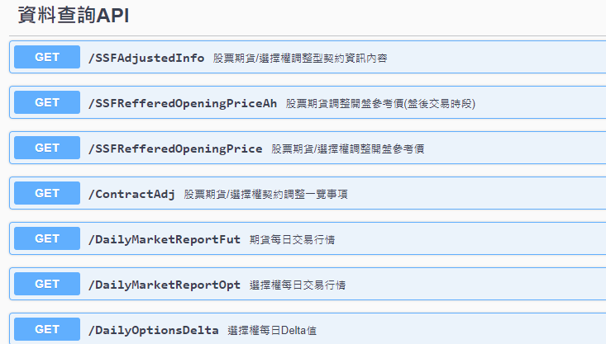
RESTful WebAPI實例
台灣期貨交易所API
台灣證券交易所API
台灣氣象資料開放平台API

Slide 6
自己建立一個RESTful架構的 WebAPI
架設伺服器
Flask 函式庫 ( 模組 ) 是一個輕量級的 Web 應用框架
提供了包括路由 ( Routes )、樣板 ( templates ) 和權限 ( authorization) 等功能
可以提供架設網站或建構網路服務
用本機當作伺服器
載入模組
pip install Flask
from flask import Flask

Slide 7
Flask建立一個網頁服務
建立一個Flask 物件
app = Flask( __name__ )
__name__表示目前執行的程式
建立一個路由 ( Routes )，定義主網域 / 請求資源的url路徑
@app.route(“/”, methods)
“/” 代表請求資源的url路徑，沒有指定代表主網域的路徑
methods為指定請求操作資源的方式(get、post等)

Slide 8
Flask建立一個網頁服務
定義發出請求後執行的函式
def function():
在函式需要中指定回傳給使用者的內容
return 內容
執行這個flask物件 → 啟動網路服務
app.run()
設定連線埠號 port
app.run(host="0.0.0.0", port=5555)
預設是127.0.0.1, port=5000

Slide 9
Ngrok服務
在開發網頁應用時，通常是使用本機的伺服器，無法真正在外界進行測試
ngrok 服務，能夠將本機環境對應到一個 ngrok 網址
這個網址能夠在整個網際網路中提供服務，就能真正從外部連結進行測試

Slide 10
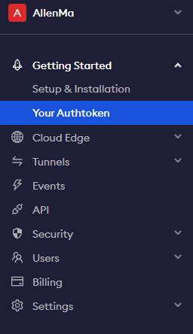
Ngrok服務
註冊 ngrok 取得 token
https://ngrok.com/
串接 ngrok 服務所使用的 token
Your Authtoken
本機環境使用 ngrok
下載符合作業系統的ngork並安裝

Slide 11
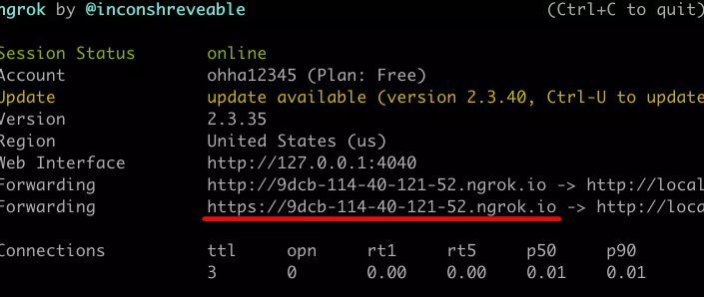
Ngrok服務
安裝後，開啟終端機，註冊ngrok的 token
ngrok authtoken <token>
啟用ngrok的服務
ngrok http <port>
<port>為本機伺服器服務的port
使用 Flask 建構的服務，port 預設是 5000

Slide 12
在colab上使用ngrok
如果你使用colab來創建flask等於是將colab的虛擬機當作你的本機，但是這個本機又無法與外界溝通
我們要在colab的虛擬機上安裝ngrok才可以將本機服務公開到網際網路中

Slide 13
在colab上安裝ngrok
連接到google雲端硬碟
建立並設定ngrok要安裝的路徑
from google.colab import drive
drive.mount('/content/drive', force_remount=True)
!mkdir -p /drive
!mount --bind /content/drive/MyDrive /drive
!mkdir -p /drive/ngrok-ssh

Slide 14
在colab上安裝ngrok
下載ngrok並解壓縮ngrok到colab虛擬機上
註冊ngrok的 token
!mkdir -p /drive/ngrok-ssh
%cd /drive/ngrok-ssh
!wget https://bin.equinox.io/c/4VmDzA7iaHb/ngrok-stable-linux-amd64.zip -O ngrok-stable-linux-amd64.zip
!unzip -u ngrok-stable-linux-amd64.zip
!cp /drive/ngrok-ssh/ngrok /ngrok
!chmod +x /ngrok
!/ngrok authtoken <token>

Slide 15
在colab上使用ngrok
安裝 flask_ngrok 函式庫
載入flask_ngrok
使用run_with_ngrok(app)
from flask import Flask
from flask_ngrok import run_with_ngrok
app = Flask(__name__)
run_with_ngrok(app)
@app.route("/")
def home():
return f"<h1>hello world</h1>"
app.run()

Slide 16
Ngrok注意事項
使用本機環境開發時，如果電腦關機 ( 或網路斷線 )，服務也會跟著中斷。
ngrok 免費版同時間內只能串連一個服務。
Colab 程式有運行時間限制，無法作為正式的伺服器使用。

Slide 17
Flask 路由設定
@app.route，可透過 method 設定 GET 或 POST
預設是GET，GET 方法可以透過網址進行溝通，也就是透過網址列傳送所有的參數內容
@app.route("/", methods=[‘GET'])
在所對應執行的函式中取得參數
request.args
Example
用url傳遞參數→https://127.0.0.1:5000?name=abcd&age=18
request.args→會得到{[(‘name’, ‘abcd’), (‘age’, ’18’)]}
取得name的參數request.args.get(‘name’)

Slide 18
Flask 路由設定
POST 方法則是將資料放在 message-body 進行傳送，無法單純透過網址列傳送
@app.route("/", methods=['POST'])
在所對應執行的函式中取得參數
request.form
Example
使用者請求時夾帶post的參數
data = {'name': ‘abcd', 'age': '18'}
requests.post('http://127.0.0.1:5000/', data=data)
網路服務取得使用者傳遞的參數
request.form →會得到{[(‘name’, ‘abcd’), (‘age’, ’18’)]}
取得name的參數request.form.get(‘name’)

Slide 19
定義回傳資料格式
為了符合API的架構，我們需要定義回傳資料的格式
String、List、Tuple、JSON、XML等
將回傳資料包裝成該格式並定義schema
Flask內有提供包裝成JSON的函式
jsonify(key=value)
使用json模組的dumps函式將字典轉json格式
json.dumps(dict)

Slide 20
練習
用flask和ngrok在colab建立一個網路服務
在伺服器上放置一個資料庫
Stock1101.csv
定義一個api
讓使用者取得某一年份的資料
例如: 使用者想取得民國100年的資料，傳入參數為year=100
request(‘ngrok產生的網址/api的網址?year=100’)
回傳給使用者資料時使用json格式
在資料內的欄位名稱即為json格式裡物件的key
資料的值為json格式裡物件的value
回傳範例: {‘成交股數’: ‘4,585,345,607’, ‘成交金額’: ‘170,209,855,530’, ‘成交筆數’: ‘1,342,223’, ‘最高價’: ‘49.45’, ‘最高價日期’: ‘7月22日’, ‘最低價’: ‘29’, ‘最低價日期’: ‘9月26日’, ‘收盤平均價’: ‘36.8’}

